Slide 1

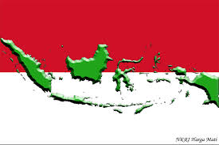
Pentingnya Daerah dalam Bingkai NKRI
Please wait..........
PROGRAM STUDI PENDIDIKAN PANCASILA DAN KEWARGANEGARAAAN
FAKULTAS KEGURUAN DAN ILMU PENDIDIKAN
UNIVERSITAS AHMAD DAHLAN
2014
YOGYAKARTA

Slide 2
PROFIL
MATERI
TEST

Slide 3

PROFIL
Nama : Abdul Gofur
Nim :11009034
Prodi : Pendidikan Pancasila dan Kewarganegaraan
TTL :Banjarnegara,27 Mei 1993
Alamat di jogja :Warung boto,UH 4 RT 32 RW 8 Yogyakarta
Hoby :Olah raga sepak bola,volly, Renang.

Slide 4
Negara Kesatuan Republik Indonesia akan berdiri kukuh sepanjang masa dan bangsa Indonesia dapat menikmati kemakmuran dan kejayaannya. Sebaliknya Negara Kesatuan Republik Indonesia tidak akan berdiri kukuh dan lestari apabiladaerah tidak mendukung tetap tegaknya Republik Indonesia

Slide 5
Luas darat dan laut wilayah Indonesia adalah 5.193.250 km2. Indonesia terdiri atas 34 provinsi dan menurut data tahun 2012 di Indonesia terdapat 409 kabupaten dan 93 kota . Semua daerah di Indonesia memiliki perannya masing-masing dalam berdirinya Negara Republik Indonesia.

Slide 6
Semua daerah di Indonesia memiliki perannya masing-masing dalam berdirinya Negara Republik Indonesia. Kita harus menanamkan pemahaman bahwa tidak ada satu daerah yang lebih berjasa dalam membangun dan memperjuangkan Negara Kesatuan Republik Indonesia.

Slide 7
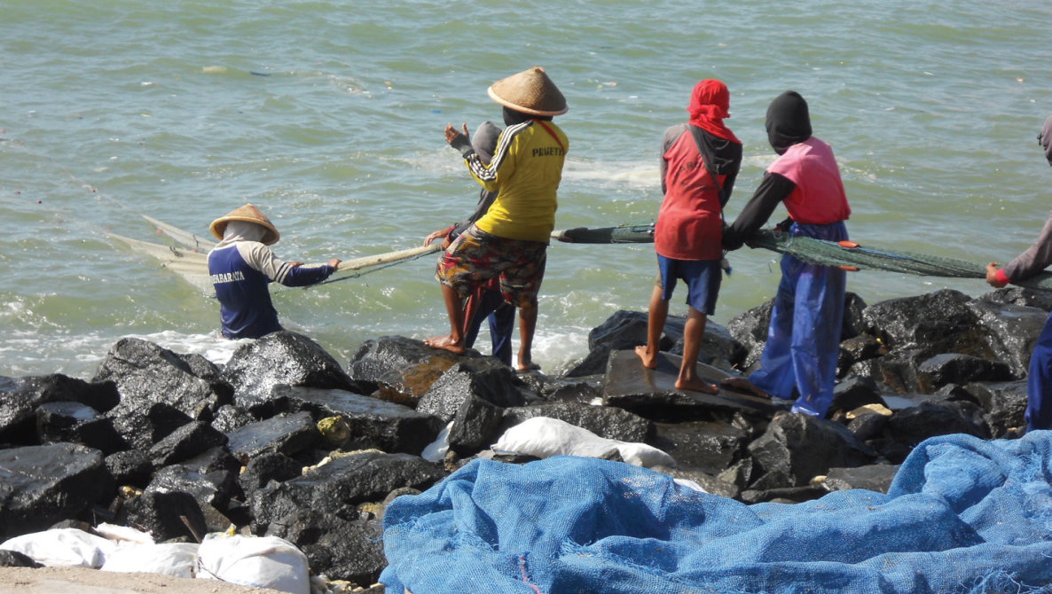
Gambar diatas Nelayan merupakan Salah Satu Bentuk Pekerjaan di Berbagai Daerah di Indonesia.

Slide 8
Arti penting Daerah Tempat Tinggal dalam Kerangka NKRI
Negara Kesatuan Republik Indonesia merupakan sebuah negara besar dengan jumlah penduduk lebih dari 240 juta jiwa. Penduduk Indonesia beraneka ragam dalam hal suku, agama, bahasa, adat istiadat, dan golongan politik

Slide 9
Dalam mengolah sumber daya alam dan sumber daya manusia, tidak mungkin pemerintah pusat melaksanakannya sendiri. Pemerintah daerah memiliki hak untuk mengembangkan sumber daya manusia dan bersamasama pemerintah pusat menentukan kebijakan dalam pengelolaan
sumber daya alam. Hak dan kewajiban daerah dalam penyelenggaraan pemerintahan daerah diatur dalam UU No. 32 Tahun 2004 tentang
Pemerintahan Daerah

Slide 10
Implementasi amanat konstitusi di atas diatur oleh peraturan perundang-undangan tentang pemerintahan daerah dan terakhir diatur
dalam UU No. 32 Tahun 2004 tentang Pemerintahan Daerah mengenai otonomi Daerah.

Slide 11
Undang-Undang Nomor 32 Tahun 2004 mengatur tentang berbagai
hak yang dimiliki oleh pemerintah daerah, yaitu:
1. mengatur dan mengurus sendiri urusan pemerintahan;
2. memilih pimpinan daerah;
3. mengelola aparatur daerah;
4. mengelola kekayaan daerah;
5. memungut pajak daerah dan retribusi daerah;
6. mendapatkan bagi hasil dari pengelolaan sumber daya alam dan
sumber daya lainnya yang ada di daerah;
7. mendapatkan sumber-sumber pendapatan lain yang sah; dan
8. mendapatkan hak lainnya yang diatur dalam peraturan perundangundangan.

Slide 12
Pemerintah daerah juga memiliki beberapa kewajiban sebagai berikut:
1. melindungi masyarakat, menjaga persatuan dan kesatuan, kerukunan
nasional serta keutuhan Negara Kesatuan Republik Indonesia;
2. meningkatkan kualitas kehidupan masyarakat;
3. mengembangkan kehidupan demokrasi;
4. mewujudkan keadilan dan pemerataan;
5. meningkatkan pelayanan dasar pendidikan;
6. menyediakan fasilitas pelayanan kesehatan;
7. menyediakan fasilitas sosial dan fasilitas pelayanan umum yang layak;
8. mengembangkan sistem jaminan sosial.

Slide 13
Lanjutan
9. menyusun perencanaan dan tata ruang daerah;
10. mengembangkan sumber daya produktif di daerah;
11. melestarikan lingkungan hidup;
12. mengelola administrasi kependudukan;
13. melestarikan nilai sosial budaya;
14. membentuk dan menerapkan peraturan perundang-undangan sesuaidengan kewenangannya; dan
15. kewajiban lain yang diatur dalam peraturan perundang-undangan.

Slide 14
Otonomi daerah sejak diberlakukan tanggal 1
Januari 2001 banyak memperlihatkan hasil yang positif, yaitu:
a. makin giatnya pembangunan di daerah;
b. dilaksanakannya pemilihan kepala daerah langsung (pilkada) yang merupakan bentuk pelaksanaan demokrasi;
c. diundangnya investor dari dalam dan luar negeri untuk masuk ke daerah

Slide 15
d. terjadinya pemerataan pembangunan sumber daya manusia (SDM) karena daerah dituntut memiliki SDM yang unggul; serta
e. meningkatnya pendapatan daerah, terutama dari pajak, retribusi, bea masuk, pengenaan tarif, dan bagi hasil bagi wilayah penghasil tambang.
Adapun yang diharapkan pemerintah dari kita semua sebagai warga negara adalah tidak memperburuk permasalahan, tetapi ikut serta
menyukseskan pelaksanaan otonomi daerah.

Slide 16


Test
Dibawah ini Jumlah provinsi di Indonesia yang benar pada saat sekarang adalah....
a.34
b.33
c.32
d.35

Slide 17

Selamat jawaban anda benar

Slide 18

Jawaban anda tidak tepat

Slide 19
2.Dibawah ini yang merupakan hasil positif dari Otonomi Daerah, Kecuali
a.makin giatnya pembangunan di daerah
b.dilaksanakannya pemilihan kepala daerah langsung (pilkada) yang
merupakan bentuk pelaksanaan demokrasi.
c.terjadinya pemerataan pembangunan sumber daya manusia (SDM)
karena daerah dituntut memiliki SDM yang unggul
d. terhambatnya perekonomian daerah

Slide 20
Selamat jawaban anda benar

Slide 21
Jawaban anda kurang tepat

Slide 22
3. Dibawah ini yang merupakan kewajiban Pemerintah daerah adalah...
a. mengembangkan sistem jaminan sosial
b. Menjaga pertahanan dan keamanan
c.mengatur kebijakan keuangan negara
d.menetapkan APBN

Slide 23
Selamat jawaban anda benar

Slide 24
Jawaban anda kurang tepat

Slide 25
4. Di bawah ini UU yang mengatur Hak dan kewajiban daerah dalam penyelenggaraan pemerintahan adalah...
a.UU No.8 Tahun 2009
b.UU No.12 Tahun 2011
c.UU No.32 Tahun 2004
d.UU No.2 Tahun 2011

Slide 26
Selamat jawaban anda benar

Slide 27
Jawaban anda kurang tepat

Slide 28
5. Fungsi negara yang terutama berkaitan langsung untuk mewujudkan tujuan NKRI “melindungi segenap bangsa Indonesia dan seluruh tumpah darah Indonesia adalah ...
a. Pertahanan
b. keadilan
c. Kebebasan
d. kesejahteraan dan kemakmuran

Slide 29
Selamat jawaban anda benar

Slide 30
Jawaban anda kurang tepat

Slide 31


